Slide 1

Ruolo della sperimentazione clinica indipendente
nella cura del cancro del pancreas
Dott.ssa Marina Macchini
Dipartimento di Oncologia, IRCCS Ospedale San Raffaele, Milano
Dott. Michele Reni
Dott.ssa Silvia Zanon
Dott. Umberto Peretti
Dott.ssa Elena Mazza

Slide 2
LA SPERIMENTAZIONE CLINICA IN ONCOLOGIA
SPONSORIZZATA / PROFIT
Studi finanziati dalle aziende farmaceutiche in stretta collaborazione con ricercatori universitari e clinici. Hanno lo scopo di provare i benefici di un determinato prodotto.
Product-Oriented → Questo prodotto è meritevole di un'autorizzazione alla vendita?
INDIPENDENTE / NO PROFIT / INVESTIGATOR INITIATIVE
Gli studi clinici si definiscono indipendenti quando sono promossi da enti scientifici, accademici o no profit e finanziati da denaro pubblico, centri di ricerca o associazioni pazienti
Healthcare-Oriented → Qual è la migliore opzione terapeutica per questa malattia, questo paziente o gruppo di pazienti?

Slide 3
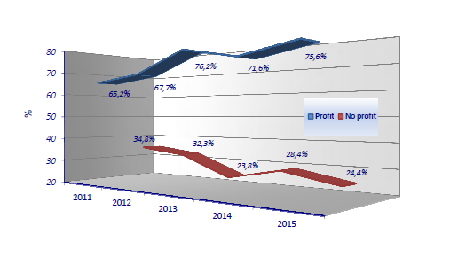

LA SPERIMENTAZIONE CLINICA IN ITALIA

Slide 4
LA SPERIMENTAZIONE CLINICA IN OSR
ADENOCARCINOMA DEL PANCREAS
2000 - PACT-1: Ruolo della Polichemioterapia nella Malattia Metastatica
2010 – PACT-12: Ruolo della Terapia di Mantenimento dopo I linea
2011 – PACT-15: Ruolo della Terapia Perioperatoria nella Malattia Operabile
2015 – PACT-19: Ruolo della Polichemioterapia nello stadio III e IV

Slide 5
METASTATIC DISEASE
PACT-1: RUOLO DELLA POLICHEMIOTERAPIA

Slide 6
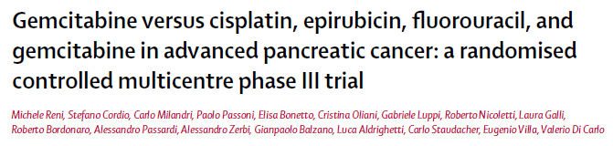
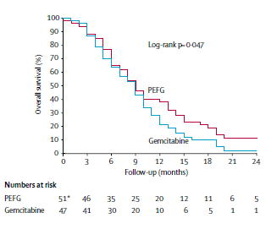
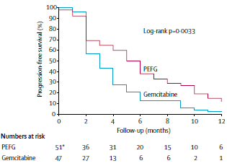
METASTATIC DISEASE
PACT-1: RUOLO DELLA POLICHEMIOTERAPIA
SPONSORED BY
Ospedale San Raffaele
PFS
OS
PFS 4: 60% vs 28%
2y OS:11.5% vs 2.1%

Slide 7
THE HISTORY OF PC TREATMENT
1st combination chemotherapy showing superiority over GEM
Italian surgeons develop the pylorus-preserving PD
1st targeted agent approved for LA or
metastatic PC
Multidrug regimen shows significant OS benefit in metastatic disease
Whipple refines the PD procedure
1930
1940
1950
1960
1970
1980
1990
2000
2010
Chemo added to RT improved survival vs RT alone in LAPC
The 1st chemotherapeutic agent receives FDA approval in advanced metastatic disease
1st study to demonstrate OS benefit with ADJ CHEMO for resectable disease

Slide 8
LA SPERIMENTAZIONE CLINICA IN OSR
ADENOCARCINOMA DEL PANCREAS
2000 - PACT-1: Ruolo della Polichemioterapia nella Malattia Metastatica
2010 – PACT-12: Ruolo della Terapia di Mantenimento dopo I linea
2011 – PACT-15: Ruolo della Terapia Perioperatoria nella Malattia Operabile
2015 – PACT-19: Ruolo della Polichemioterapia nello stadio III e IV

Slide 9
Randomizzato, Multicentrico, Open-label, Fase II
PACT-12: RUOLO DELLA TERAPIA DI MANTENIMENTO
- Diagnosi Patologica di Adenocarcinoma del Pancreas
- Malattia Metastatica
- Pazienti già sottoposti a non più di una linea di chemioterapia per la malattia avanzata
- Assenza di progressione di malattia dopo 6 mesi dal termine della chemioterapia di I linea
- KPS > 50
- Età > 18y
BRACCIO A
OSSERVAZIONE
R
BRACCIO B
SUNITINIB 37.5 mg/dì

Slide 10
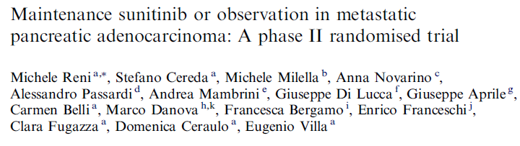
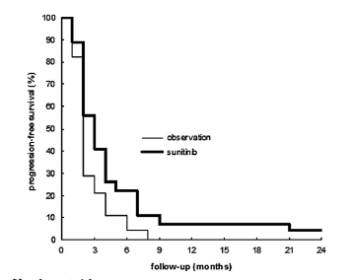
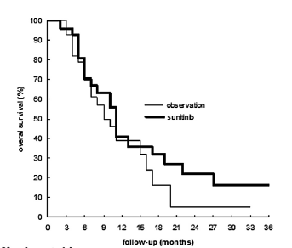
PACT-12: RUOLO DELLA TERAPIA DI MANTENIMENTO
SPONSORED BY
FONDAZIONE CARIPLO
PFS-6: 3.6 vs 22.2%
2y OS: 7.1 vs 22.9%
Notes:
10

Slide 11
LA SPERIMENTAZIONE CLINICA IN OSR
ADENOCARCINOMA DEL PANCREAS
2000 - PACT-1: Ruolo della Polichemioterapia nella Malattia Metastatica
2010 – PACT-12: Ruolo della Terapia di Mantenimento dopo I linea
2011 – PACT-15: Ruolo della Terapia Perioperatoria nella Malattia Operabile
2015 – PACT-19: Ruolo della Polichemioterapia nello stadio III e IV

Slide 12
ADENOCARCINOMA PANCREATICO RESECABILE
QUALCHE NUMERO..
10% possibilità di decesso per complicanze chirurgiche
25% possibilità di riscontro di metastasi intraoperatorie
o post-operatorie
≥ 10-15% pazienti che non sono in grado di ricevere la chemioterapia adiuvante

Slide 13
TERAPIA ADIUVANTE DOPO CHIRURGIA
Author | Institution | Patients resected (n) | Adjuvant (%)
Mayo SC, et al JACS 2012 | SEER | 2,461 | 51
Wu W, et al ASO 2014 | John Hopkins | 1,194 | 53.4
Akaori T, et al AJS 2016 | Nara | 146 | 61.6

Slide 14
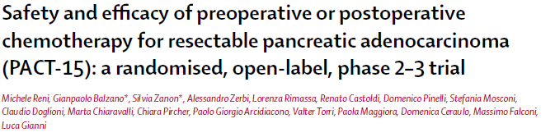
PACT-15: RUOLO DELLA TERAPIA PERIOPERATORIA
CRITERI DI INCLUSIONE
Diagnosi Patologica di adenocarcinoma pancreatico
Stadio Clinico I-II
Mancato interessamento neoplastico di AMS, VMS, VP, AE, CT
Mancanza di stenosi duodenale sintomatica
Karnofsky > 60%
Età: 18-75

Slide 15
PACT-15: RUOLO DELLA TERAPIA PERIOPERATORIA
PACT-15
88 pazienti randomizzati
BRACCIO A
BRACCIO B
BRACCIO C
CHIRURGIA
CHIRURGIA
PEXG PRIMARIA
(3 mesi)
+
+
+
GEMCITABINA
ADIUVANTE
(6 mesi)
PEXG
ADIUVANTE
(6 mesi)
CHIRURGIA
+
PEXG ADIUVANTE
(3 mesi)
26 pazienti
30 pazienti
32 pazienti

Slide 16
PACT-15: RUOLO DELLA TERAPIA PERIOPERATORIA
 | CHIRURGIA + GEMCITABINA ARM A | CHIRURGIA + PEXG ARM B | PEXG PERI-OPERATORIA ARM C
CHIRURGIA | 26/26 | 30/30 | 30/32
M+ INTRAOPERATORIE | 4 (15%) | 3 (10%) | 2 (7%)
RESEZIONI | 22 (85%) | 27 (90%) | 27 (84%)
M+ POSTOPERATORIE | 3 (12%) | 3 (10%) | 1 (3%)
TERAPIA ADIUVANTE | 17 (65%) | 20^ (67%) | 23 (72%)
M+ IN CORSO DI ADIUVANTE | 5/17 (29%) | 4/20 (20%) | 0/23 (0%)

Slide 17
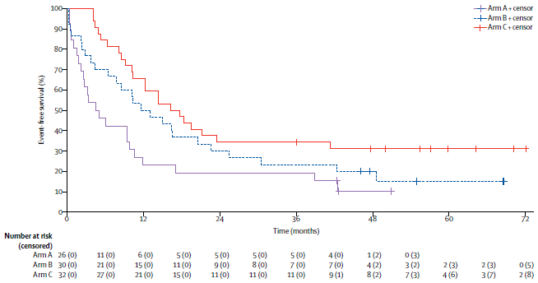
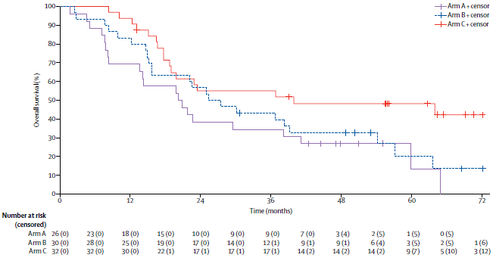
PACT-15: RUOLO DELLA TERAPIA PERIOPERATORIA
EFS
 | Adj GEM | Adj PEXG | Peri PEXG | P*
EFS-1y | 23% | 50% | 66% | 0.002
mOS | 20.5 | 25.2 | 36.7
3 yr OS | 35% | 42% | 55% | 0.03
follow-up mediano 51 mesi
OS
SPONSORED BY
ONLUS PER LA VITA
ASSOCIAZIONE MY EVEREST

Slide 18
LA SPERIMENTAZIONE CLINICA IN OSR
ADENOCARCINOMA DEL PANCREAS
2000 - PACT-1: Ruolo della Polichemioterapia nella Malattia Metastatica
2010 – PACT-12: Ruolo della Terapia di Mantenimento dopo I linea
2011 – PACT-15: Ruolo della Terapia Perioperatoria nella Malattia Operabile
2015 – PACT-19: Ruolo della Polichemioterapia nello stadio III e IV

Slide 19
PACT-19: POLICHEMIOTERAPIA NELLO STADIO IV
 | mOS | 1y | 2y
PEFG, 2005 | 9.2 | 39% | 12%
FOLFIRINOX, 2011 | 11.1 | 48% | 11%
PEXG, 2012 | 10.5 | 41% | 17%
Nab-GEM, 2013 | 8.7 (10.7) | 41% | 17%

Slide 20
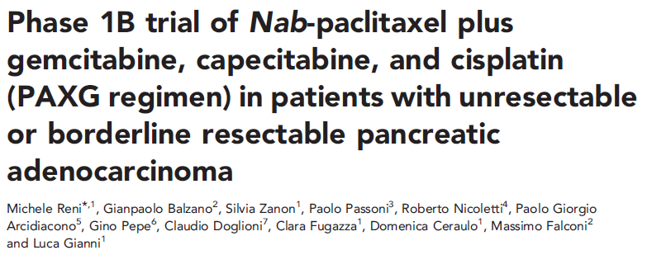

SCHEMA PAXG
RP2D
cisplatino 30 mg/m² giorni 1, 14
nab-paclitaxel 150 mg/m² giorni 1, 14
capecitabina 1250 mg/m² giorni 1 to 28
gemcitabina 800 mg/m² giorni 1, 14

Slide 21
Randomizzato, Monocentrico, Open-label, Fase II
PACT-19: POLICHEMIOTERAPIA NELLO STADIO IV
R
n= 83
PAXG
GEMCITABINA + NAB-PACLITAXEL
Se ≥ 25/42 liberi da progressione dopo 6 mesi, il regime è considerato attivo

Slide 22
PACT-19: POLICHEMIOTERAPIA NELLO STADIO IV
 | CR | PR | SD | PD
PAXG | 1 (2%) | 20 (48%) | 14 (33%) | 7 (17%)
AG* | 2 (5%) | 10 (24%) | 18 (44%) | 8 (20%)
VonHoff² | 29%
*3 pazienti non valutabili

Slide 23
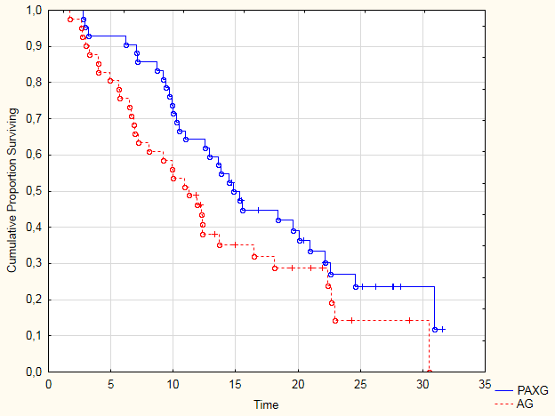
PACT-19 - stage IV
PACT-19: POLICHEMIOTERAPIA NELLO STADIO IV
 | PAXG | AG | VonHoff²
PFS6 | 74% | 46% | 44%
mPFS | 8.3 | 6.1 | 5.5
mOS | 14.4 | 10.7 | 8.5 (10.7)
1y OS | 62% | 44% | 35%
2y OS | 24% | 10-12% | 9%
OS
Follow-up minimo 25 mesi

Slide 24
Randomizzato, Monocentrico, Open-label, Fase II
PACT-19: POLICHEMIOTERAPIA NELLO STADIO III
R
n= 54
PAXG
GEMCITABINA + NAB-PACLITAXEL
Se ≥ 4/27 sono sottoposti a chirurgia, il regime è considerato attivo
MALATTIA LOCALMENTE AVANZATA NON OPERABILE E MALATTIA BORDERLINE RESECTABLE

Slide 25
PACT-19: POLICHEMIOTERAPIA NELLO STADIO III
RR PAXG AG
PR 50% 36%
SD 50% 57%
PFS PAXG AG
events 22 (85%) 26 (93%)
mPFS 12.5 9.9
PFS-6 96% 68%
PFS-12 58% 39%
OS PAXG AG
events 18 (69%) 21 (75%)
mOS 20.7 18.9
OS 18mo 69% 54%
Minimum follow-up 23 months

Slide 26
PACT-19: POLICHEMIOTERAPIA NELLO STADIO III
BORDERLINE RESECTABLE
PAXG AG
RESECTED 8 / 10 9 / 15
R₀ 8 (100%) 9 (100%)
N₀ 5 (62.5%) 2 (22%)
pT₀₋₂ 3 (37.5%) 1 (11%)
median tumor size 2.0 2.4
PFS 4/8 (50%) 2/9 (22%)

Slide 27

PACT-19: RUOLO DELLA POLICHEMIOTERAPIA
SPONSORED BY
MY EVEREST ONLUS

Slide 28
LA SPERIMENTAZIONE CLINICA NEL CANCRO DEL PANCREAS
Necessaria per patologie ORFANE
Questiti di Grande rilevanza clinica
Sono cruciali per pazienti, sistemi sanitari, assicurazioni sanitarie
Sostegno alla ricerca INDIPENDENTE
Ruolo delle Associazioni Pazienti

Slide 29





GRAZIE A TUTTI!

